Slide 1
네트워크 패킷 분석
* 패킷이란 ?
// 보내고 싶은 데이터를 잘게 자른다 (보내기 쉽게 하기 위해서)
// 네트워크라는 길을 통해 데이터를 전송한다
// 잘린 데이터 == 패킷
* 분석
// 1. 설치 - 캡쳐 - 목록 - 선택 - 오픈 - 캡쳐
// 2. 캡쳐 된 것을 요리하는 과정
* 구성
// L1 : Ethernet
// L2 : IP
// L3 : TCP/UDP
* 프로젝트를 통해 배운점
// 네트워크 프로토콜을 분석
// UI 제작(WinForm)
// C# 사용(Linq, List, generic, 별도의 라이브러리 추가)

Slide 2
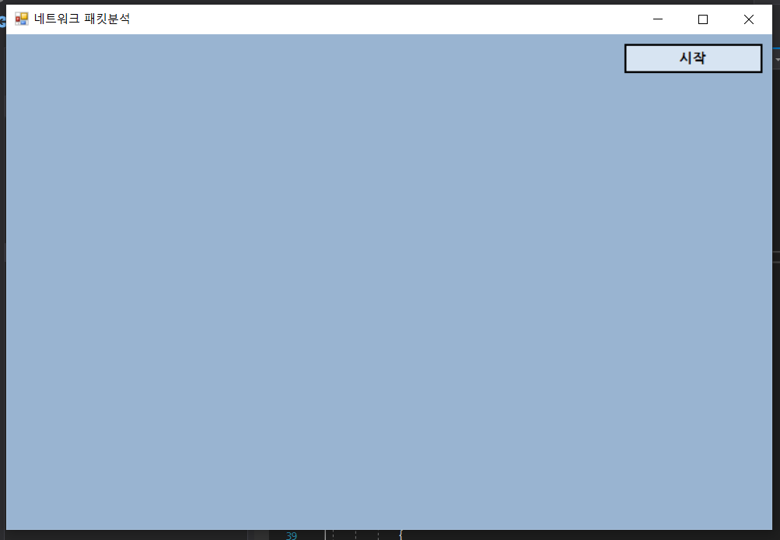
WinForm 실행화면
[시작]버튼으로 구성

Slide 3
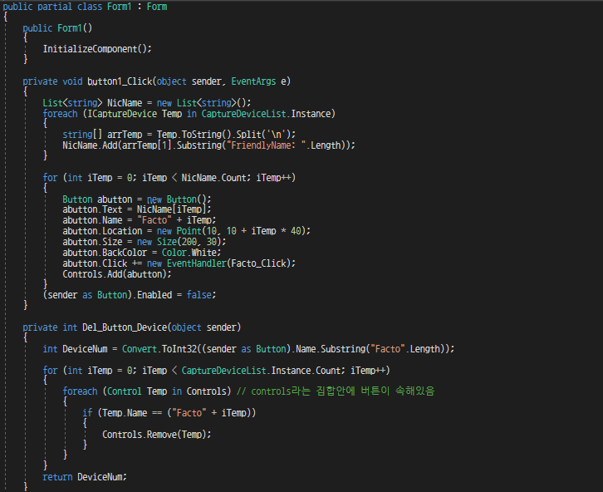
[시작]버튼을 눌렸을 때,
WinForm에 버튼을 생성

Slide 4
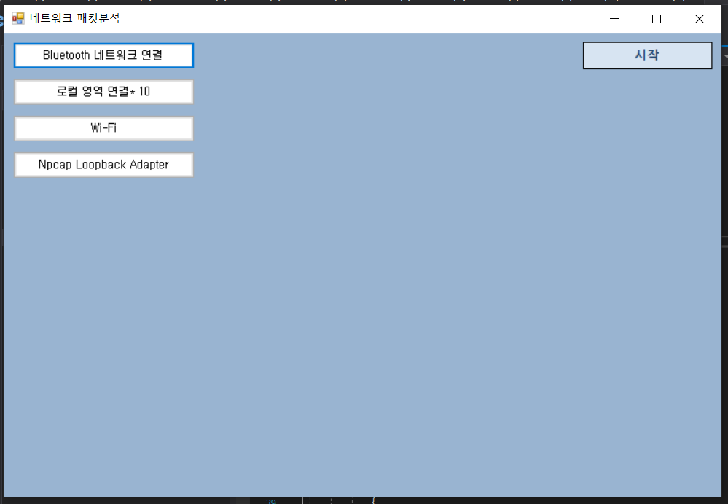
2. 버튼 생성
(높이, 넓이, 마진에 따라)

Slide 5
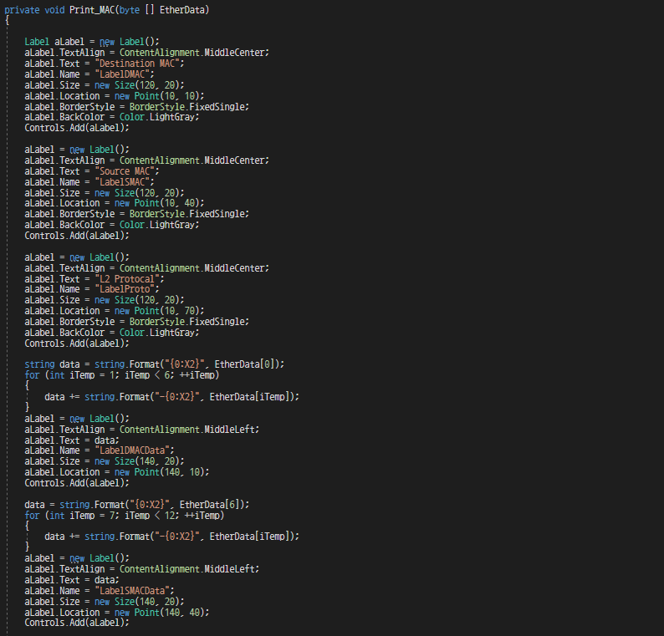
Ethernet 출력부(1)

Slide 6
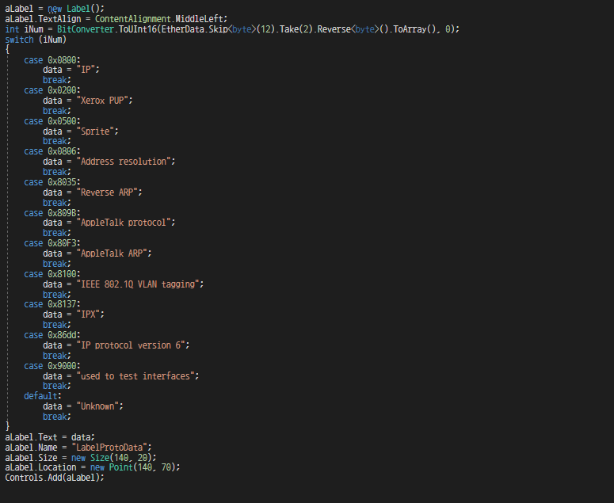
Ethernet 출력부(2)

Slide 7
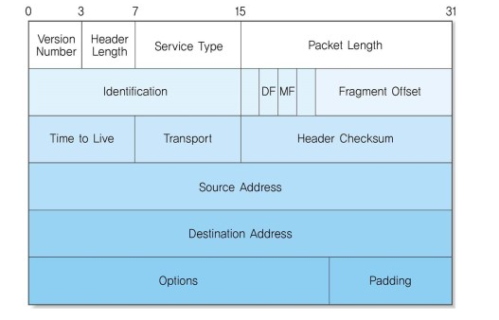
IP Layer
IP Version
: 프로토콜의 버전 번호 (IPv4와 IPv6을 구분하기 위해)
Head Length
: 헤더 길이를 32비트 단위로 표시, 최소 크기는 5
Total Length
: 헤더를 포함한 패킷 전체 길이
: IP프로토콜에서 지원하는 최대 크기는 65,535바이트
Identification
: 식별자, 혹은 구별자
DF
: Don’t Fragment 값을 1로 지정하면 패킷이 분할되지 않도록 함
MF
: More Fragment 여러 분할 패킷을 연속으로 전송
Offset
: 분할 패킷의 내용이 원래 분할 전 데이터에서 위치하는 상대 주소 값
Time To Live
: 목적지를 찾지못해 네트워크 내부에서 패킷이 떠도는 것을 방지 (생존시간을 지정)
Checksum
: 헤더 오류를 검출한다 (데이터의 오류는 검출하지 않는다)
: 4계층 TCP/UDP헤더는 데이터와 헤더오류 모두 검출
: 값이 1이면 전송과정에 오류가 없다고 판단하고 오류가 발생하면 해당 패킷을 버림

Slide 8
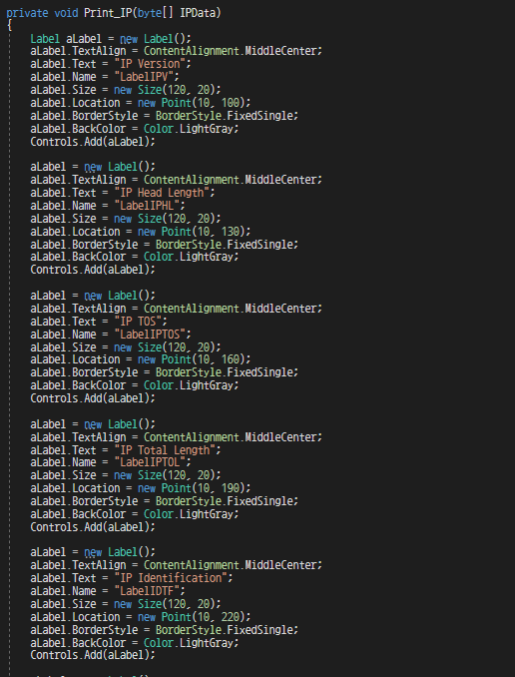
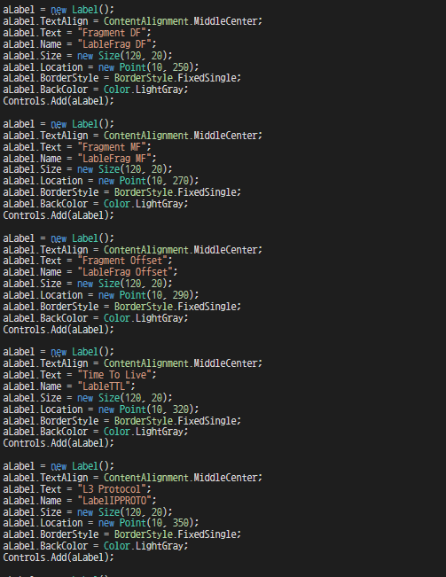
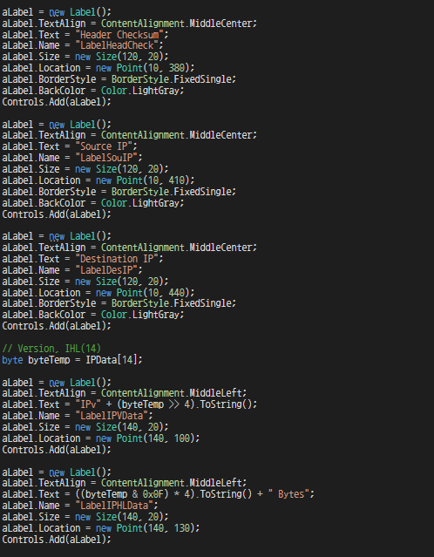
IP 출력부(1)

Slide 9
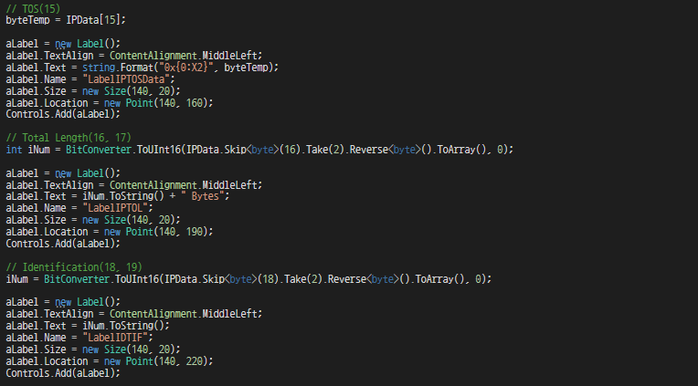
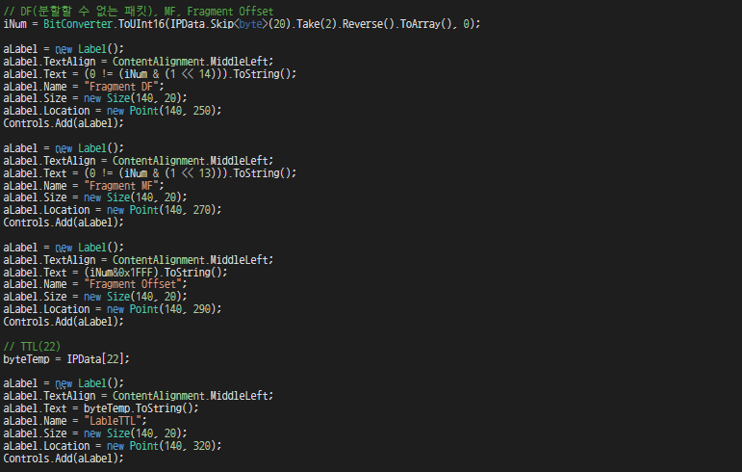
IP 출력부(2)

Slide 10
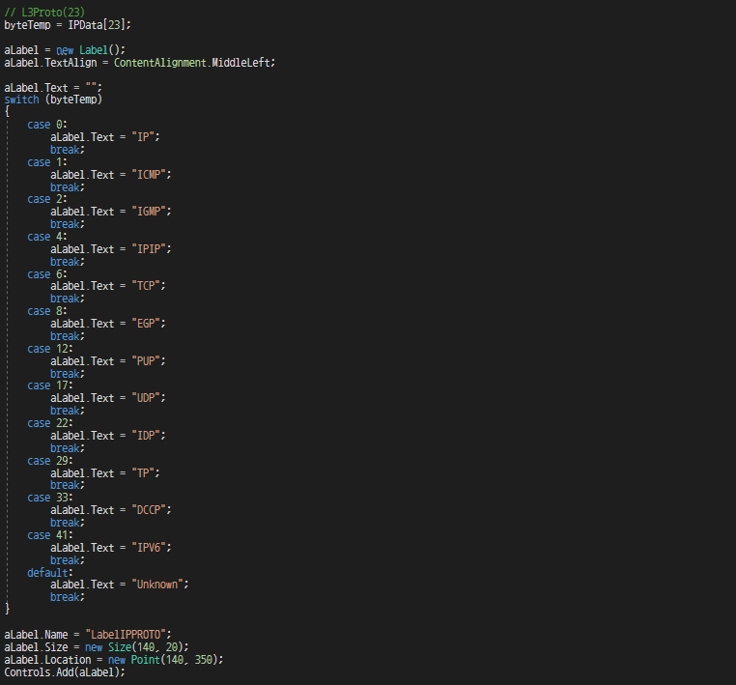
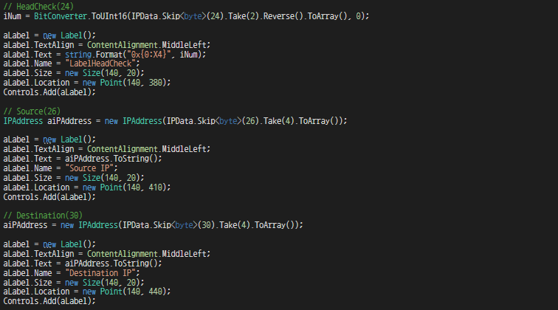
IP 출력부(3)

Slide 11
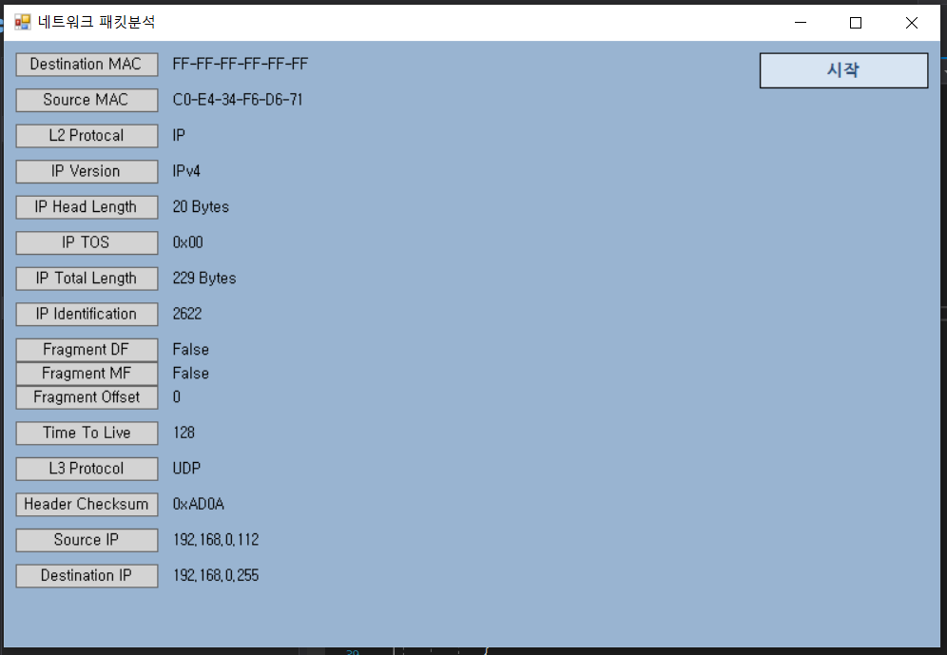
3. [Wi-Fi] 버튼 클릭시,
위와 같은 화면 출력
(UDP가 잡혀 TCP 출력 X)

Slide 12
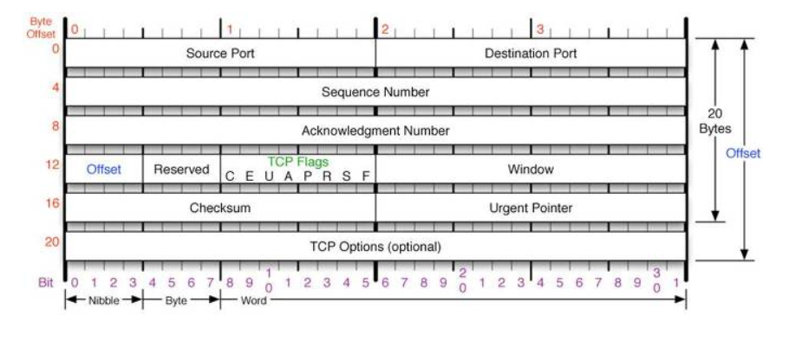
TCP Layer
Source Port
: 송신 포트
Destination Port
: 수신 포트 (포트번호는 TCP와 UDP가 별도의 주소공간을 가짐)
Sequence Number
: 순서 번호(송신자가 지정),
: 세그먼트 전송 과정에서 전송되는 바이트 수를 기준으로 증가
: 최초 데이터 전송때는 임의의 번호를 선택해 전송
: 전송이 예기치 않은 이유로 끊어졌을 때 번호 혼선을 방지
Acknowledgement Number
: 응답번호, 필드의 값은 ACK 플래그 비트가 지정된 경우에만 유효
: 다음 수신을 기대하는 데이터의 순서 번호를 표시
Offset
: 데이터의 시작 위치 (즉 TCP헤더의 크기)
TCP Flags
: 플래그 비트가 6개 정의
: 필드 값이 1이면 각 플래그에 해당하는 의미를 가짐
Windows Size
: 윈도우의 버퍼 크기를 지정하려고 사용
: 수신 프로세스가 수신할 수 있는 바이트의 수를 표시
Checksum
: 프로토콜 헤더와 데이터 모두에 대한 변형 오류를 검출하려고 사용
Urgent Pointer : 긴급 데이터를 처리하기 위한 것

Slide 13
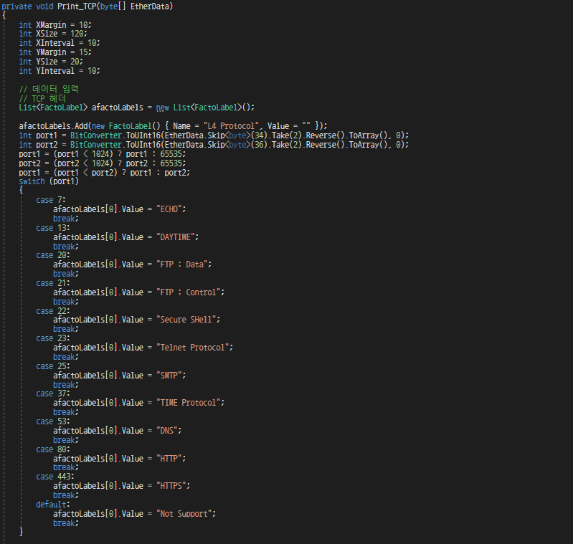
TCP 출력부(1)

Slide 14
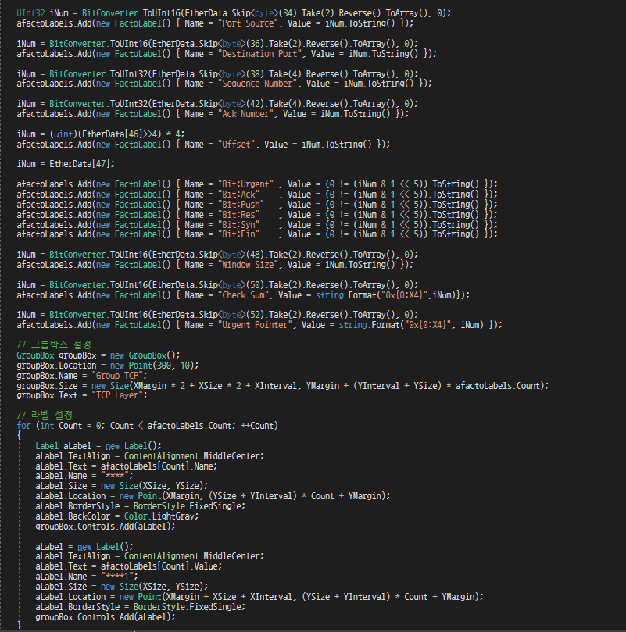
TCP 출력부(2)

Slide 15
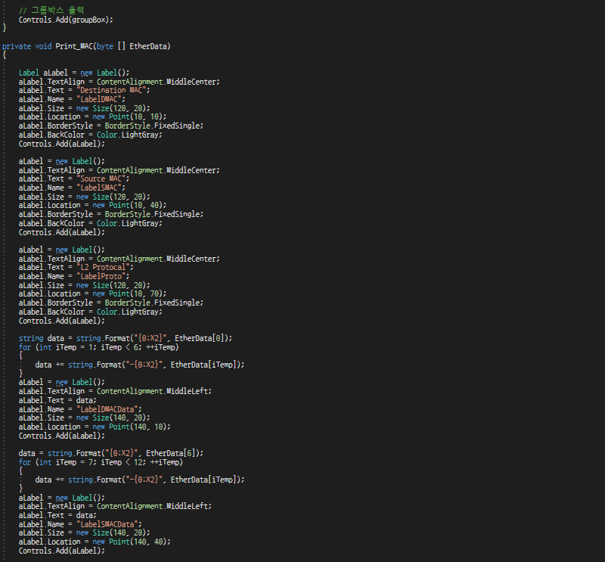
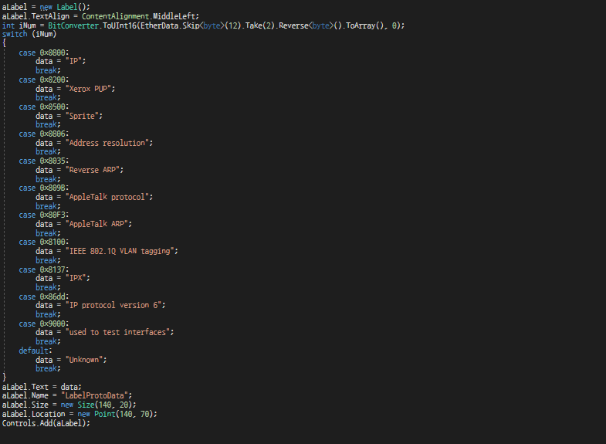
TCP 출력부(3)

Slide 16
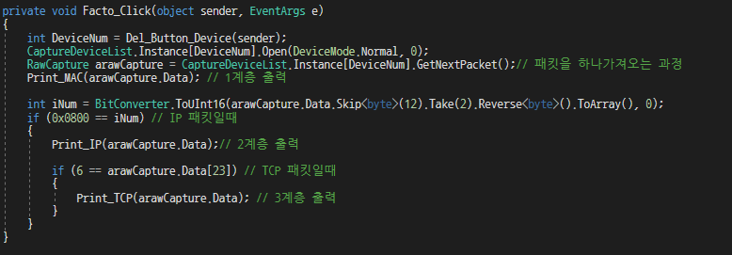
MAC, IP, TCP 패킷 출력 (Main)

Slide 17
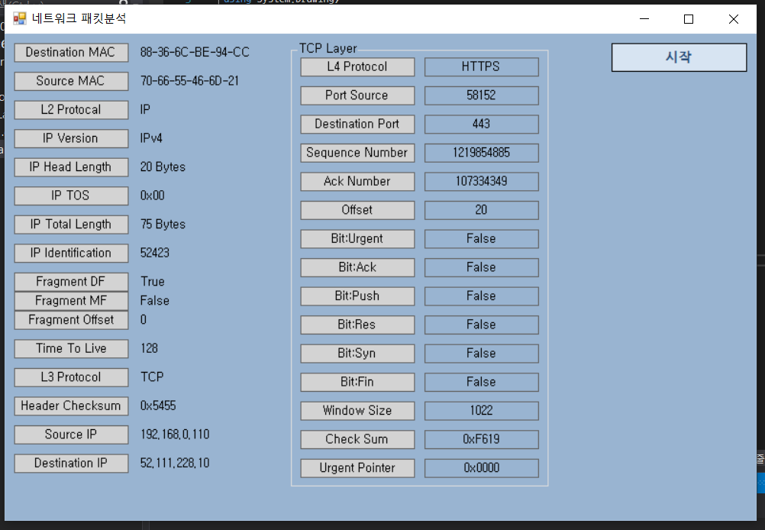
4. MAC, IP, TCP 영역 패킷 분석 완료

